Slide 1


Smart Plant
Proiect Microcontrolare
Student: Vanca Rafael Marian
Grupa: 2133/3

Slide 2
Tema Lucrării
Proiectul ales consta in crearea unui sistem ce va oferii o bună creștere a plantelor, formând un mediu optim.
Umiditatea din sol si lumina

Slide 3
Cum rol are un senzor de lumina?
Unitatea de masura pentru lumina este Lumen (Lx)
Un senzor digital de lumina v a masura diferite praguri ale valorii Lx
(ex: 0-500 Lumina slaba;
500-5000 lumina medie;
5000+ lumina puternica)

Slide 4
Schema proiect
Senzor 1 Lumina
Periferice (Lampa/sistem de irigat)
Microcontroler
Date
Senzor 2
Umiditate
COD

Slide 5
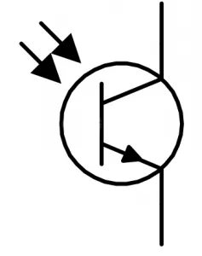
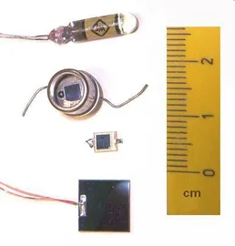
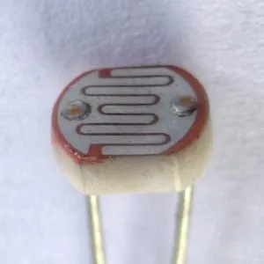
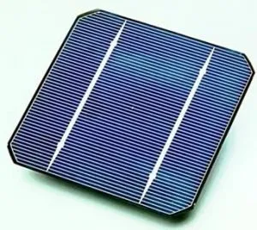
Care sunt tipurile de senzori de lumină?
Celule fotovoltaice:
Fotodiodele
Foto-rezistoare
Foto-tranzistoare

Slide 6
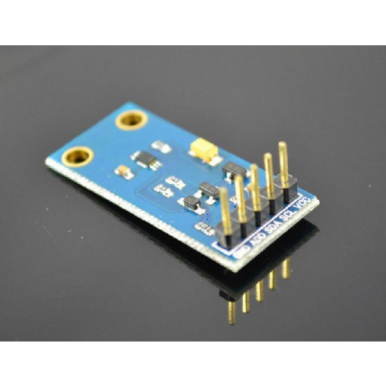
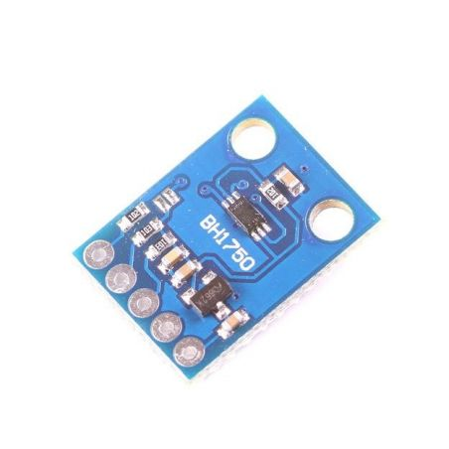
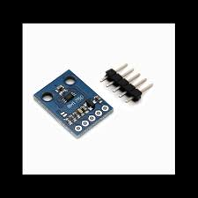
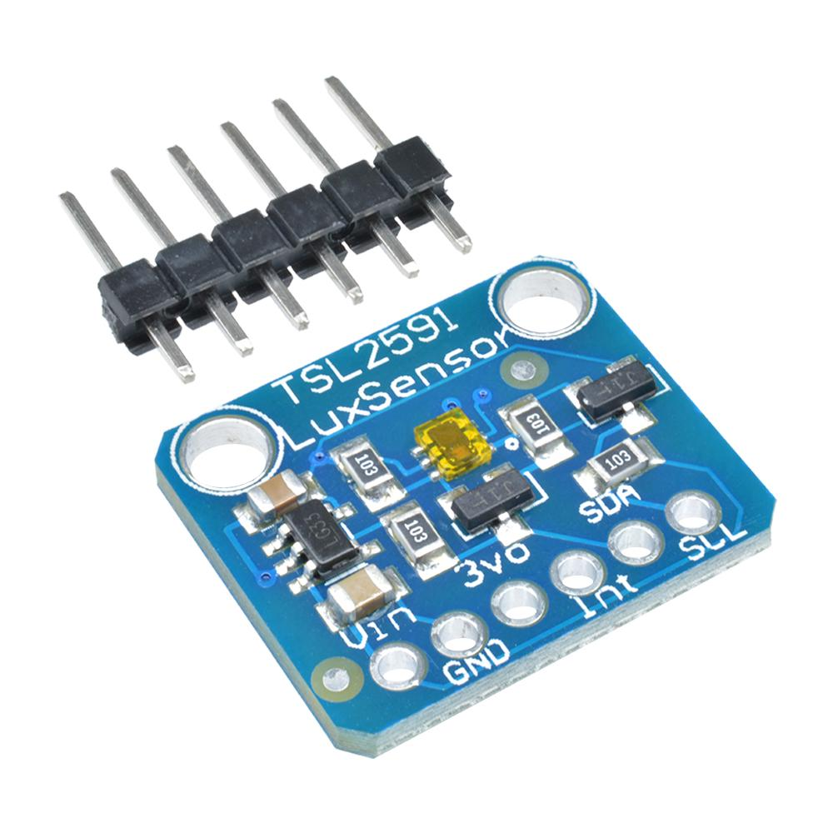
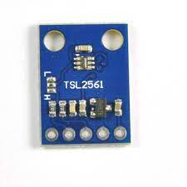
Tipul de senzor ales
TSL2591
BH1750
BH1750FVI
OPT3001
TSL2561
Senzori ce se bazeaza pe fotodiode.
5 exemple reale

Slide 7
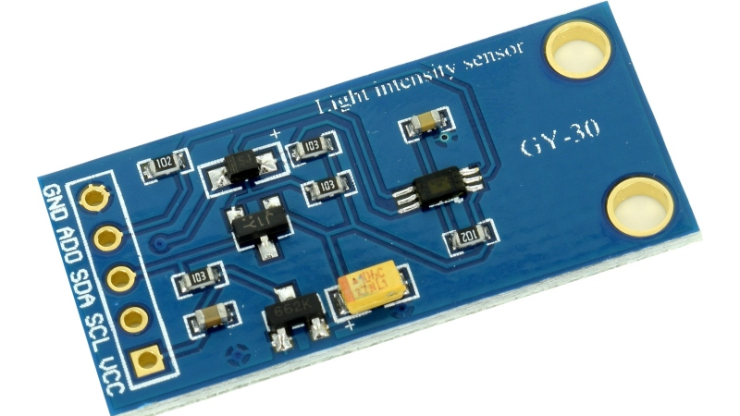
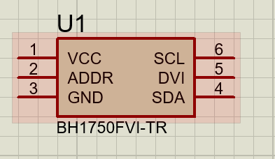
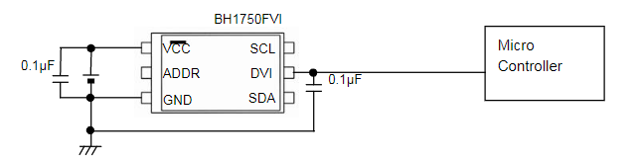
Senzorul de lumina ales BH1750FVI-DIGITAL
Specificatii:
Temsiunea de alimentare 3-5V
Game de lumina: 0-65535 lx
Temperatura de operare: -40 si 85 Celsius
Datasheet:
https://pdf1.alldatasheet.com/datasheet-pdf/view/338083/ROHM/BH1750FVI.html

Slide 8
Multumesc!

